Slide 1


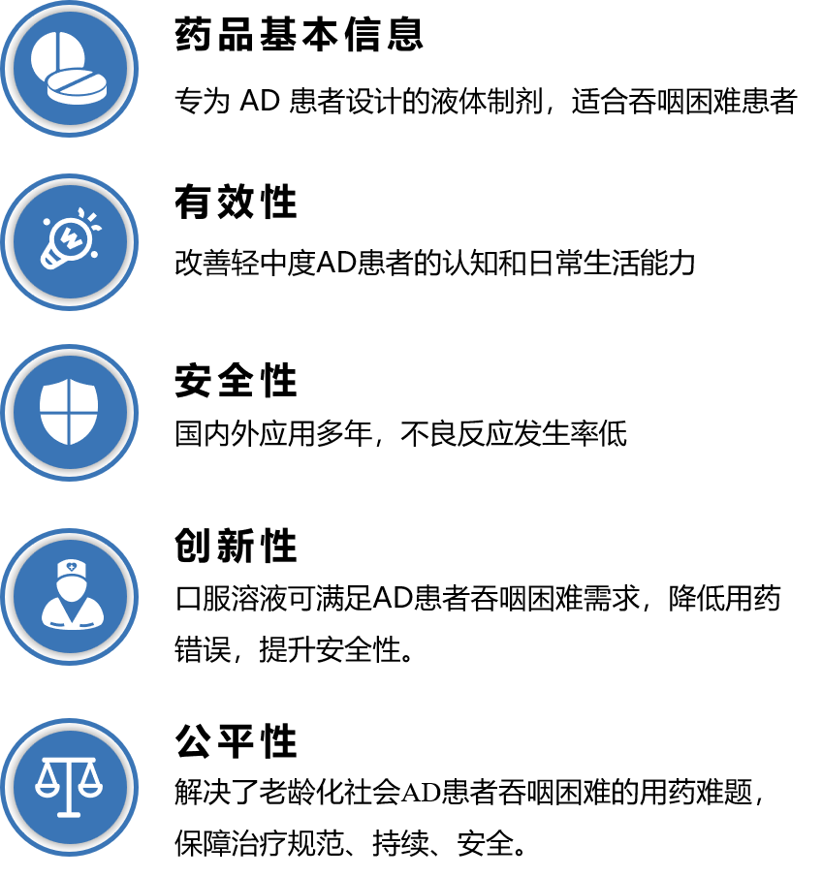
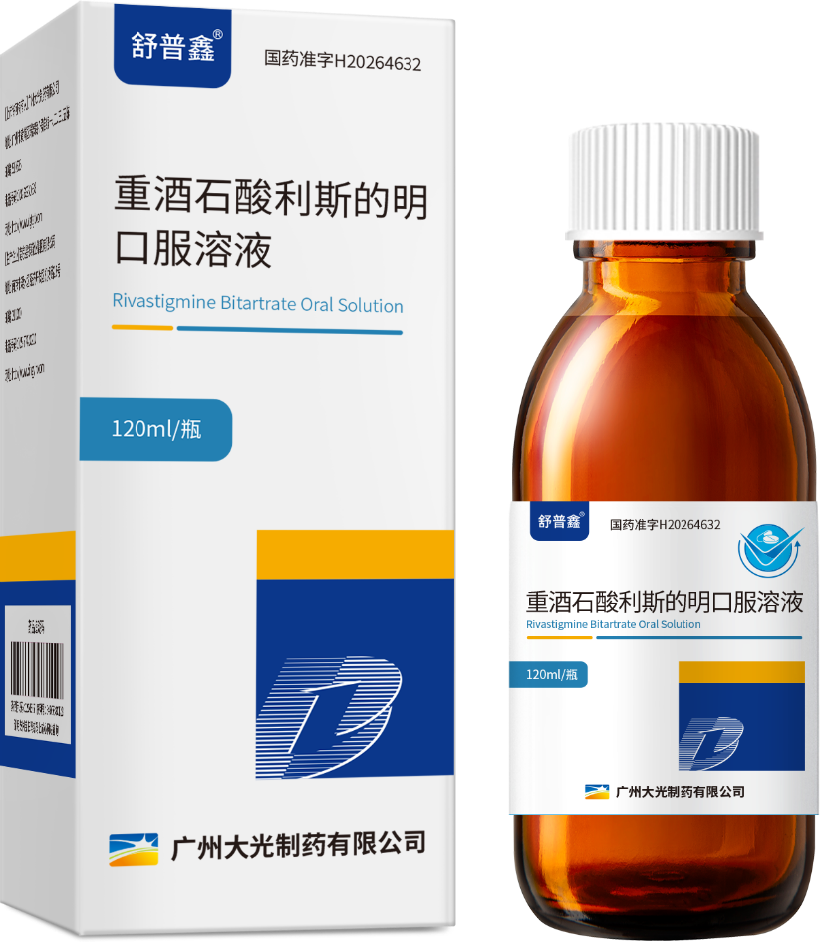
舒普鑫
®
重酒石酸利斯的明口服溶液
Rivastigmine Bitartrate Oral Solution

Slide 2
药品基本信息
01
通用名 | 重酒石酸利斯的明口服液
注册规格 | 120ml： 0.24g（按 C₁₄H₂₂N₂O₂计）
药品注册分类 | 化学药品3类
适应症 | 用于治疗轻、中度阿尔茨海默型痴呆的症状。
中国大陆 首次上市时间 | 2024年6月
目前大陆地区同通用名药品的上市情况 | 7家（浙江核力欣健药业有限公司、浙江恒研医药科技有限公司等）
全球首个上市国家/地区及上市时间 | 诺华于1999年6月通过欧盟集中程序批准上市（我国批准通用名称：重酒石酸利斯的明口服溶液）。
是否OTC药品 | 否
申报类别
申报基本目录及商保创新药目录
参照药品
重酒石酸卡巴拉汀胶囊
活性成分相同，有效性明确
口服溶液剂能弥补临床上不足
参照药品选择理由
用法用量
早晚进餐时与食物同服。剂量：起始剂量3mg/日（1.5mg每日两次），根据个体差异，至少每隔2周增剂量，以达到最大可耐受剂量，但每日不应超过12mg。 临床研究证明，每日服用本品≥6mg临床疗效更佳，所以大多数患者的目标剂量值应该定在每日6~12mg范围内。
国家药监局药品审评中心出具的《技术评审报告》中关于本药品有效性的描述：无

Slide 3
药品基本信息
01
疾病情况：阿尔茨海默病是最常见的认知障碍疾病类型，起病隐匿，早期诊断困难。该病以认知障碍、精神行为异常和社会活动及生活能力下降为主要临床表现，给患者家庭及社会带来沉重的负担。流行病学调查指出，中国60岁以上人群AD源性轻度认知障碍约3877万人，痴呆患者约1507万，其中AD患者约983万人。
同疾病治疗领域内或同药理作用药品上市情况
国内已上市的抗痴呆药物包括胆碱酯酶抑制剂多奈哌齐、卡巴拉汀、加兰他敏、石杉碱甲，N-甲基-D-天冬氨酸（NMDA）受体拮抗剂（盐酸美金刚），均已纳入医保范围。胆碱酯酶抑制剂为一线用药。卡巴拉汀是双重胆碱酯酶抑制剂，可同时对乙酰胆碱酯酶和丁酰胆碱酯酶有抑制作用，有证据显示，丁酰胆碱酯酶与认知功能改善的相关程度高于乙酰胆碱酯酶，AD 患者服用卡巴拉汀后其脑脊液中丁酰胆碱酯酶明显减少，患者认知功能显著改善。
AD患者临床痛点：阿尔茨海默病患者常见的吞咽障碍及高误吸风险（发生率高达35%），以及因认知功能下降、记忆力减退和藏药、拒药行为导致的用药错误问题（发生率高达66%）。
利斯的明口服溶液提供有效的解决方案：1、口服溶液剂型无需患者费力吞咽，可显著降低误吸与噎食风险；2，灵活的剂量调整方式便于照护者精准给药与隐蔽投药，有效应对藏药、拒药难题，减少用药错误，从而全面提升AD患者用药的安全性、便捷性与依从性。
1. 2020年全球及中国结直肠癌流行状况分析 ；2、结肠镜检查肠道准备专家共识意见(2023，广州). ；3.复方匹可硫酸钠口服溶液说明书（匹达乐）

Slide 4

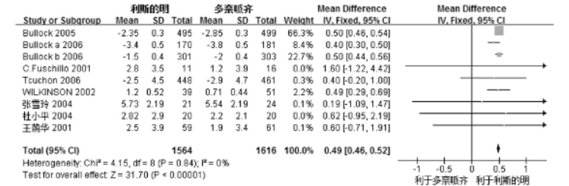
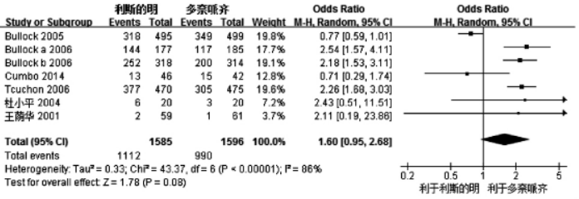
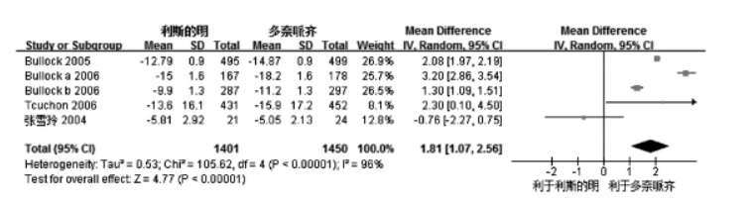
有效性
02
多奈哌齐与卡巴拉汀治疗 AD 患者 MMSE 评分比较的森林图
利斯的明和多奈哌齐治疗 AD 不良反应发生率的 Meta 分析
研究探讨了利斯的明和多奈哌齐两种常用的胆碱酯酶抑制剂在治疗 / 缓解 AD 患者的疗效及安全性。
在疗效方面，MMSE是目前RCT研究中最常用的主要结局指标。
直接 Meta 分析中，利斯的明组的疗效优于多奈哌齐，两组差异具有统计学意义(P＜0.01) 。
安全性方面，直接 Meta 分析的结果均表明，两组差异不具有统计学意义。
利斯的明和多奈哌齐治疗 AD 日常生活能力( ADL)疗效评分比较的 Meta 分析
利斯的明和多奈哌齐治疗 AD 神经精神调查( NPI)疗效评分比较的 Meta 分析
杨堃,张炜.利斯的明和多奈哌齐治疗阿尔茨海默病疗效与安全性的Meta分析[J].海峡药学,2020,32(02):114-117.

Slide 5
有效性
02
指南推荐 | 推荐情况
《阿尔茨海默病药物治疗指南》（2025） | 明确诊断的 AD 患者可以选用 ChEI治疗。(A级证据，1类推荐)
混合性认知障碍诊治专家共识（2025版） | AChEI（卡巴拉汀）可用于MixCI（混合性认知障碍 ）的治疗，改善患者的认知功能和日常生活能力（Ⅰ级推荐，A 级证据）
《阿尔茨海默病中西医结合诊疗中国专家共识》 （2024） | ChEIs可改善AD患者的认知功能和日常生活能力 （ I级证据， A 级推荐）
基于社区的阿尔茨海默病三级综合防治中国专家共识(2025版) | 用于改善早期认知症状的治疗药物主要包括: (1) 胆碱酯酶抑制剂 （卡巴拉汀）
国家卫生健康委办公厅印发的《精神障碍诊疗规范》 （2020年版） | 抗痴呆药物治疗 ：临床研究证实胆碱酯酶抑制剂卡巴拉汀有助于改善路易体痴呆患者的认知功能及提高日常生活能力。
技术审评报告
重酒石酸利斯的明口服溶液与原研参比制剂（Novartis Europharm Limited 持证，商品名：Exelon®，规格 2mg/ml）相⽐，浓度、含量、规格、给药途径相同，并与进口原研药品Novartis Europharm Limited 持证的重酒石酸卡巴拉汀胶囊（商品名：艾斯能®/Exelon®）的适应症、用法用量相同，已豁免人体生物等效性研究及验证性临床。

Slide 6
安全性
03
药品不良反应监测情况和药品安全性研究结果
通过查询国家药品监督管理局、欧盟药品管理局、美国⻝品药品监督管理局等网站，各国药监均未发布关于利斯的明的安全性警示、⿊框警告、撤市等安全性信息。
药品说明书收载的安全性信息：
接受本品治疗的阿尔茨海默型痴呆症患者中，最常报道的药物不良反应为胃肠道反应，包括恶心（38%）和呕吐（23%），特别是在剂量递增期。
禁忌：已知对重酒石酸卡巴拉汀，其它氨基甲酸衍生物或辅料过敏的患者禁用。本品禁止应用于严重肝脏损伤的患者。
注意事项：
1.与所有胆碱酯酶抑制剂相同，使用卡巴拉汀治疗阿尔茨海默病的患者可能会发生体重下降。本品治疗期间应密切监测患者的体重。
2.与其它拟胆碱药一样，卡巴拉汀可能会导致或使患者锥体外系反应加剧。
与参照品的安全性优势与不足：
口服溶液的安全性与胶囊剂的安全性一致

Slide 7
创新性
04
重酒石酸卡巴拉汀口服溶液的临床优势
患者获益
满足伴吞咽困难患者的用药需求，提高用药安全。
口服溶液流动性好，无需吞咽。
口服溶液服用后迅速分散，避免了固体制剂在胃内局部浓度过高，对胃黏膜刺激性更小，患者耐受性更佳。
降低患者出现不良反应风险。
方便随餐服用，进一步减轻刺激。
提高患者用药依从性
适配全滴定剂量，一次量取即可完成服药.
大幅减少患者因认知下降导致的漏服、重复服药的发生率

Slide 8
公平性
05
所治疗疾病对公共健康的影响
阿尔茨海默病多发于65岁以上老人，呈进行性神经退行性病变，以认知障碍、精神行为异常及社会生活功能减退为主要表现，严重影响患者生活质量并带来沉重经济负担。利斯的明治疗阿尔茨海默型痴呆的有效性与安全性已获国内外充分验证，可显著改善认知功能、总体印象、日常活动能力及疾病严重程度，是目前临床重要的抗痴呆药物。
弥补药品目录短板
目前目录内仅有胶囊剂型，而阿尔茨海默病患者常伴有吞咽障碍（发生率高达35%），服用胶囊易发生误吸、噎食风险；同时，因认知功能下降，患者藏药、拒药行为普遍（用药错误率高达66%），胶囊剂难以实现精准剂量调整。利斯的明口服溶液正好弥补了目录在特殊剂型上的短板，解决了这部分患者的临床刚需。
符合“保基本”原则
预期医保谈判后价格低于同类产品，减轻了患者负担，减少了医保基金的支出。
进入医保后可替代目录内价格较高的品种，对医保基金影响可控。
便于临床管理
重酒石酸利斯的明口服溶液易于分剂量，给药灵活、便利，有利于个体化给药，提高患者依从性，便于照护，临床管理难度低，不存在临床滥用风险和超说明书用药的可能性；适应症表述清晰，限制要求明确，医保经办审核方便。

